Slide 1

КОШАРКАШКИ САВЕЗ СРБИЈЕ
Београд
Сазонова 83
www.kss.rs
Комисија за такмичење
Судијска комисија КТ КСС
КОШАРКАШКИ САВЕЗ СРБИЈЕ
Београд
Сазонова 83
www.kss.rs
Комисија за такмичење
Судијска комисија КТ КСС

Slide 2

PRAVILA 2018 – PREGLED PROMENA
30. Avgust 2018, v3,0
NOTE
Skraćenice korišćene u ovom materijalu
PF = Personal Foul (lična greška)
UF = Unsportsmanlike Foul (Nesportska greška)
DQF = Disqualifying Foul (Diskvalifikujuća greška)
OOB = Out-of-bounds (Van graničnih linija)
L2M = Last 2 minutes of the 4th quarter or overtime (Poslednja 2 minuta četvrte
četvrtine ili produžetka)
1 FT = 1 Free throw (1 Slobodno bacanje)
2 FT + P = 2 Free throws and possession for throw-in (2 slobodna bacanja
i posed za ubacivanje)
GT = Goal tending (Sprečavanje pogotka)
BI = Basket interference (Ometanje koša)
IRS = Instant Replay System (Sistem za ponavljanje snimka)

Slide 3
PRAVILA 2018 – PREGLED PROMENA
30. Avgust 2018, v3,0
NOTE
Indeks
Terminologija (slajd 5)
Čl. 4 – Uniforme: Dodaci (slajd 6)
Čl. 17 – Ubacivanje (slajd 7)
Čl. 17 – Ubacivanje nakon UF - DQF - Tuče (slajd 8)
Čl. 24 – Vođenje (slajd 9)
Čl. 29 – 24 sekunde (slajdovi 10 - 15)
Čl. 35 – Obostrana greška (slajd 16)
Čl. 36 – Tehnička greška (slajd 17)
Čl. 39 – Tuča (slajd 18)
Čl. 46 – Glavni sudija: Dužnosti IRS (slajd 19)
Čl. 50 – Merilac perioda šuta: Dužnosti (slajd 20)
Oprema: Sat za šut (slajd 21)

Slide 4
PRAVILA 2018 – PREGLED PROMENA
30. Avgust 2018, v3,0
Terminologija
Nije više PERIOD
ČETVRTINA
Nije više EXTRA TIME
(PRODUŽETAK)
OVERTIME
(PRODUŽETAK)

Slide 5
PRAVILA 2018 – PREGLED PROMENA
30. Avgust 2018, v3,0
Čl. 4 – Uniforme: Dodaci
Bilo koji dodaci
KOJE KORISTE ekipe
moraju da budu U JEDNOJ
ISTOJ POSTOJANOJ boji
(BILO KOJOJ)
DODACI SU:
Navlake na rukama i nogama
OPREMA NA GLAVI
TRAKE ZA GLAVU I ZNOJNICE OKO RUČNOG ZGLOBA
TERAPIJSKE TRAKE
MAJICA ispod uniforme nije dozvoljena
4.4.2. ”Svi igraci u ekipi moraju imati sve svoje elasticne navlake na rukama i nogama, opremu na glavi, znojnice oko rucnog zgloba, trake za glavu i terapijske trake u istoj postojanoj boji.”

Slide 6
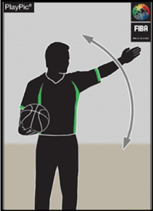
PRAVILA 2018 – PREGLED PROMENA
30. Avgust 2018, v3,0
Čl. 17 – Ubacivanje
Poslednja 2 minuta četvrte četvrtine ili produžetka
Igral odbrane ne sme da se kreće iznad (preko) granične linije
SUDIJA
KORISTI PREVENTIVNI ZNAK OPOMENE
AKO POSTOJI PREKRŠAJ, TF IGRAČU ODBRANE

Slide 7
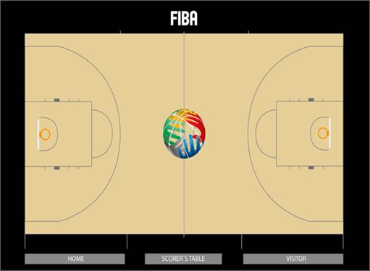
PRAVILA 2018 – PREGLED PROMENA
30. Avgust 2018, v3,0
Čl. 17 – Ubacivanje nakon UF - DQF - Tuče
Sva ubacivanja kao deo kazne za UF - Dqf - Tuču
sprovode se na liniji ubacivanja u prednjem polju ekipe
U svim slučajevima ekipa ima 14 sekundi na satu za šut
14

Slide 8
PRAVILA 2018 – PREGLED PROMENA
30. Avgust 2018, v3,0
Čl. 24 – Vođenje
BACANJE LOPTE na tablu više
NIJE VOĐENJE
BACANJE LOPTE NA TABLU
LOPTA DODIRUJE TABLU
IGRAČ hvata LOPTU
ZAKUCAVANJE JE DOZVOLJENO
“ZAKUCAVANJE OD TABLE” JE DOZVOLJENO
nakon vođenja

Slide 9
PRAVILA 2018 – PREGLED PROMENA
30. Avgust 2018, v3,0
Čl. 29 – 24 sekunde / 1
KAD GOD SE DOSUDI GREŠKA ILI PREKRŠAJ
PROTIV EKIPE KOJA IMA KONTROLU LOPTE
SAT ZA ŠUT
SE VRAĆA
24 SEKUNDE
AKO JE UBACIVANJE
U ZADNJEM POLJU
24
UBACIVANJE ZA PROTIVNIČKU EKIPU
UZ VRAĆEN SAT
14 SEKUNDI
AKO JE UBACIVANJE U PREDNJEM POLJU
14

Slide 10
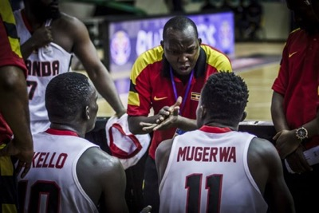
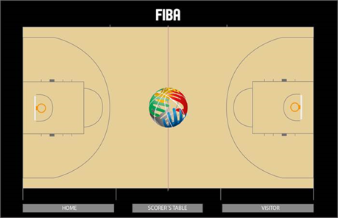
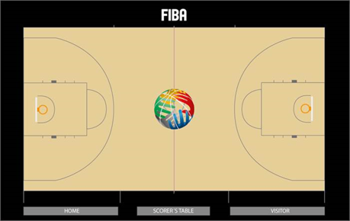
PRAVILA 2018 – PREGLED PROMENA
30. Avgust 2018, v3,0
Čl. 29 – 24 sekunde / 2
POSLEDNJA 2 MINUTA ČETVRTE ČETVRTINE ILI PRODUŽETKA
TRENER uz ubacivanje u zadnjem polju ODLUČUJE POSLE NJEGOVOG TAJM-AUTA GDE se IGRA NASTAVLJA
24
14
PRAVAC IGRE
PRAVAC IGRE
ZADNJE POLJE
PREDNJE POLJE

Slide 11
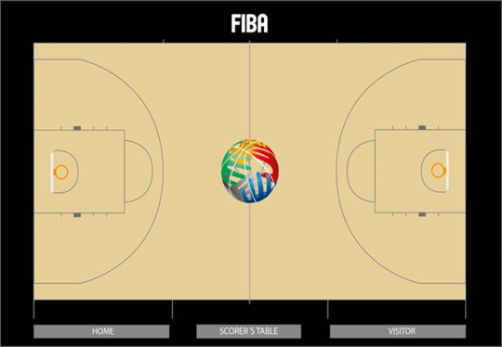
PRAVILA 2018 – PREGLED PROMENA
30. Avgust 2018, v3,0
Čl. 29 – 24 sekunde / 3
Zadnje polje
Prednje polje
Vraćanjesata
na 24 sekunde,
nakon PROTIVNIČKE greške,prekršaja ili koša
Vraćanje sata
na 14 sekundi,
ako je ostalo više od 14 sekundi
Nema vraćanja sata,
ako je lopta VAN GRANIČNIH LINIJA ili iz bilo kog drugog razloga
Nema vraćanja sata,
ako je ostalo manje od 14 sekundi
PRAVAC IGRE

Slide 12
PRAVILA 2018 – PREGLED PROMENA
30. Avgust 2018, v3,0
Čl. 29 – SAT ZA ŠUT
vraćanje na 24 sekunde PRINCIPI
24
24
24
24
Ekipa stiče kontrolu žive lopte na terenu za igru
Ubacivanje nakon važećeg pogotka iz igre
Ubacivanje u zadnjem polju nakon greške ili prekršaja protivničke ekipe
Igra je zaustavljena zbog akcije koja je u vezi sa ekipom koja NEMA kontrolu lopte

Slide 13
PRAVILA 2018 – PREGLED PROMENA
30. Avgust 2018, v3,0
Čl. 29 – SAT ZA ŠUT
vraćanje na 14 sekundi PRINCIPI
14
14
14
14
Ista ekipa ponovo osvaja kontrolu lopte nakon neuspešnog šuta (lopta dodiruje obruč)
Ubacivanje u prednjem polju nakon greške ili prekršaja protivničke ekipe
Ubacivanje kao deo kazne za UF/DQF, na liniji ubacivanja u prednjem polju
L2M / TAJM-AUT & trenerov izbor: Ubacivanje u prednjem polju, kada ekipa ima14 ili više sekundi poseda

Slide 14
PRAVILA 2018 – PREGLED PROMENA
30. Avgust 2018, v3,0
Čl. 29 – SAT ZA ŠUT
PRINCIPI ne vraćanja sata
9
9
9
9
9
Igra je zaustavljena zbog akcije koja je u vezi sa ekipom koja ima kontrolu lopte
Igra je zaustavljena zbog akcije koja nije u vezi ni sa jednom ekipom, osim ako bi
protivnici bili dovedeni u podredeni položaj
Ekipa koja ima kontrolu lopte izvodi ubacivanje nakon odlaska lopte van graničnih linija
L2M / Tajm-aut & trenerov izbor:
Ubacivanje u prednjem polju, kada ekipa ima13 ili manje sekundi poseda
Tehničku grešku je načinila ekipa koja ima kontrolu lopte

Slide 15
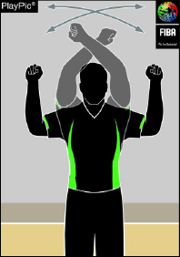
PRAVILA 2018 – PREGLED PROMENA
30. Avgust 2018, v3,0
Čl. 35 – Obostrana greška
DA BI GREŠKA BILA OBOSTRANA
2 PROTIVNIČKA IGRAČA ČINE JEDAN NA DRUGOM GREŠKE SA FIZIČKIM DODIROM I POSTOJI JEDNAKA KAZNA

Slide 16
PRAVILA 2018 – PREGLED PROMENA
30. Avgust 2018, v3,0
Čl. 36 – Tehnička greška
Kazna:
1 slobodno bacanje,
Treba da se sprovode odmah (osim nakon tajm-auta)
Nastavak:
lopta se vraća ekipi koja je imala kontrolu lopte ili pravo na loptu

Slide 17
PRAVILA 2018 – PREGLED PROMENA
30. Avgust 2018, v3,0
Čl. 39 – Tuča
Ako član ekipe
(zamenik, doktor itd...) napusti prostor oko klupe ekipe u toku tuče
Bez aktivnog učešća u tuči:
diskvalikuje se & TF treneru
“F” ( 2 FT + P ) x ekipa
Aktivno učešće u tuči:
diskvalifikujuća greška
“D” ( 2 FT + P ) x osoba

Slide 18
PRAVILA 2018 – PREGLED PROMENA
30. Avgust 2018, v3,0
Čl. 46 – Glavni sudija: dužnosti IRS
Poslednja dva minuta utakmice
Bilo kad u toku utakmice
Dosuđeno GT / BI
DA / NE
IGRAČ KOJI ŠUTERA
2/3 SLOBODNA BACANJA
PF - UF - DQF
POŠTRITI ILI UBLAŽITI

Slide 19
PRAVILA 2018 – PREGLED PROMENA
30. Avgust 2018, v3,0
Čl. 50 – Merilac perioda šuta: dužnosti
Lopta zaglavljena između obruča i table
situacija podbacivanja
Sat se vraća na 14”
AKO JE LOPTA ZA EKIPU A, koja je imala kontrolu lopte
Sat se vraća na 24”
AKO JE LOPTA ZA EKIPU B, koja NIJE IMALA kontrolu lopte

Slide 20
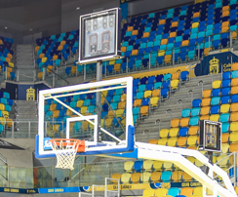
PRAVILA 2018 – PREGLED PROMENA
30. Avgust 2018, v3,0
Oprema: uređaj sata za šut
FIBA Takmičenja Nivo 1
Sat za šut
sa dvostranim displejima
koji treba da budu vidljivi svim učesnicima utakmice

Slide 21
КОШАРКАШКИ САВЕЗ СРБИЈЕ
Београд
Сазонова 83
www.kss.rs
Комисија за такмичење
Судијска комисија КТ КСС
КОШАРКАШКИ САВЕЗ СРБИЈЕ
Београд
Сазонова 83
www.kss.rs
Комисија за такмичење
Судијска комисија КТ КСС

